Slide 1
Programmazione Orientata agli Oggetti
Francesco Pugliese, PhD
neural1977@gmail.com

Slide 2
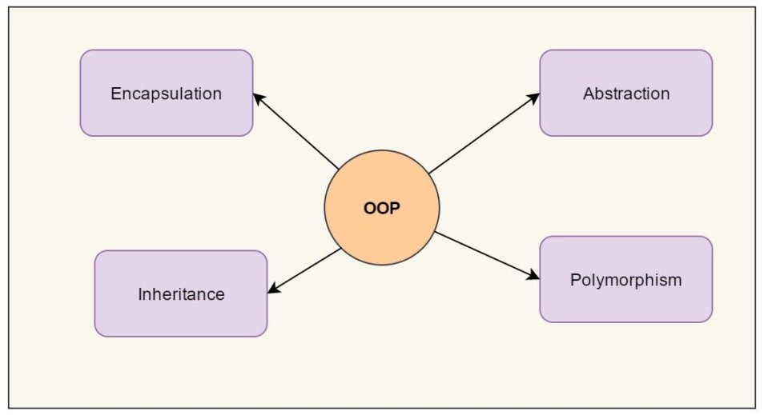
Programmazione Orientata agli Oggetti
La programmazione orientata agli oggetti ( Object Oriented Programming, OOP) è un paradigma di programmazione, in cui un programma viene visto come un insieme di oggetti che interagiscono tra di loro.
Nei linguaggi OOP esiste un nuovo tipo di dato, la classe.

Slide 3
Programmazione Orientata agli Oggetti
OOP è l'abbreviazione di Object-Oriented Programming, programmazione orientata agli oggetti.
L'OOP è quindi un paradigma di programmazione basato sul concetto di oggetti, specifiche strutture di dati all'interno di una classe.
Gli oggetti possono avere caratteristiche individuali (chiamate campi o attributi) pur all'interno di una struttura condivisa con gli altri oggetti della stessa classe. Gli oggetti possono anche richiamare funzioni e procedure specifiche, chiamate metodi.

Slide 4
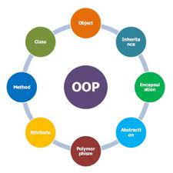
Programmazione Orientata agli Oggetti
La programmazione orientata agli oggetti favorisce quindi alcune funzioni chiave come la prototipizzazione, la rifattorizzazione e la manutenzione del codice, poiché i singoli oggetti possono essere modificati senza influire su altri aspetti dell'applicazione.
Molti dei linguaggi di programmazione più utilizzati sono multiparadigma e supportano un certo grado di programmazione orientata agli oggetti.
Alcuni dei linguaggi orientati agli oggetti più significativi sono Java, C++ e C#, Python, PHP e Ruby.

Slide 5
Bibliografia
https://www.geekandjob.com/wiki/programmazione-orientata-agli-oggetti-oop

